Slide 1
关于三维最小乘积生成树的一些研究
绍兴市第一中学
张恒捷

Slide 2
唐文斌在2012冬令营上提到过二维时的做法

Slide 3
三维最小乘积生成树的模型
n个点，m条边，每条边有a,b,c三种属性。求一个边集使得n个点通过选出的边能够两两到达。要求最小化边集中边的a属性之和与b属性之和与c属性之和的乘积。
a,b,c均大于等于0

Slide 4
先来回顾二维的做法

Slide 5
二维的情况
这时每条边只有两种属性a,b
对于一个可行的方案，把此方案下的a属性之和与b属性之和当做二维笛卡尔平面上的坐标，一个方案就对应为一个点。
在所有点中，只有在下凸壳上的点会成为答案。
只要找到所有下凸壳上的点

Slide 6
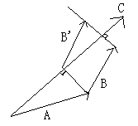
二维的情况
定义work(A,B)为寻找在与AB连线垂直，方向与原点相反的向量上投影最小的点。
投影可累加
将每条边的权值重新设为投影的长度
求出方案

Slide 7
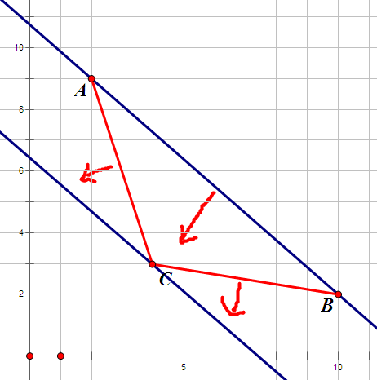
二维的情况
假设work(A,B) 找到了点C，那么递归调用work(A,C)与work(C,B)就可以找到下凸壳在A与B之间的所有点了。

Slide 8
三维的情况
与二维类似，在所有点中，只有在下凸壳上的点会成为答案。
三维凸包与二维凸包不同，因此直接套用二维的做法是不行的
但是思想是相同的，都是在“隐藏”的点中找到凸包
卷包裹法是个不错的选择

Slide 9
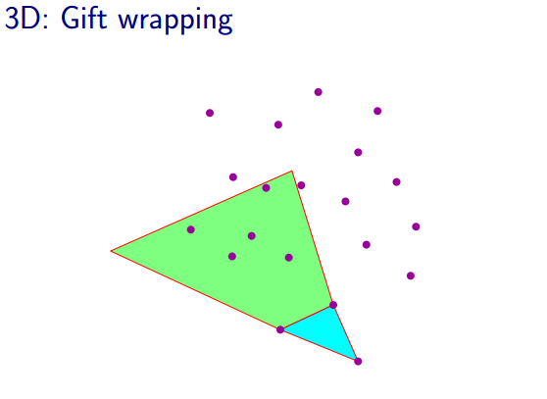
3D凸包的卷包裹做法

Slide 10
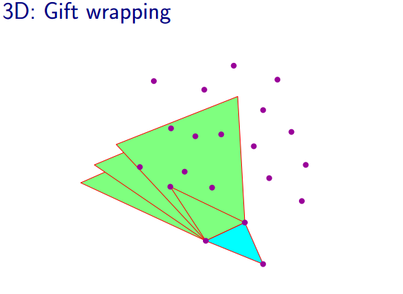
3D凸包的卷包裹做法

Slide 11
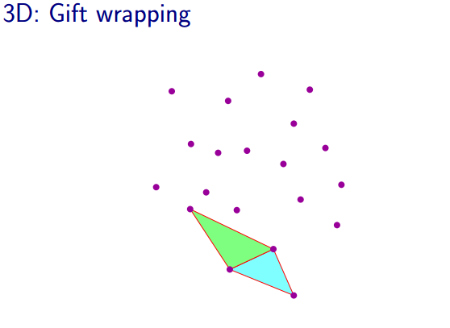
3D凸包的卷包裹做法

Slide 12
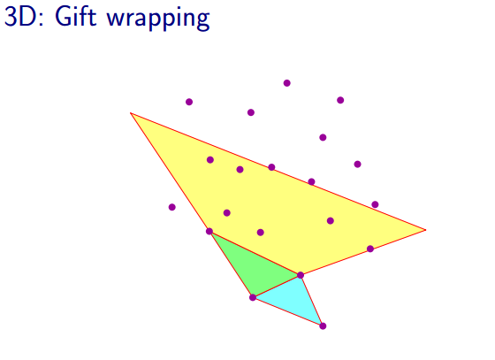
3D凸包的卷包裹做法

Slide 13
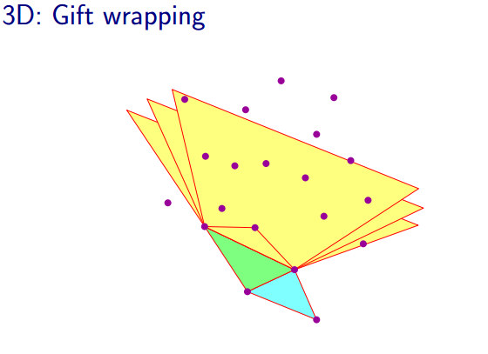
3D凸包的卷包裹做法

Slide 14
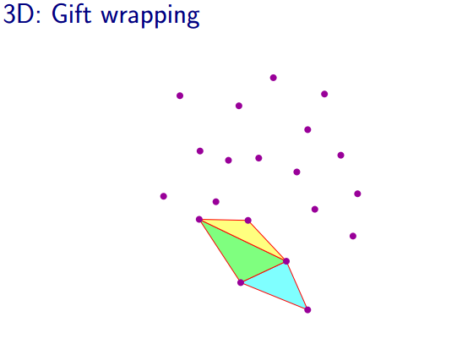
3D凸包的卷包裹做法

Slide 15
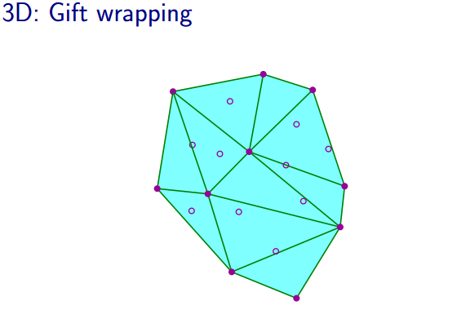
3D凸包的卷包裹做法

Slide 16
三维的情况
类比卷包裹做法，假设已经找到了凸壳上的一个面ABC，要找点D使得ABD的一侧没有一个点。直接找可能比较困难，介绍一个作者找到的方法：找到离面ABC最远的点C‘，再找离面ABC’最远的点C''，不停地迭代即可找到D。
为了方便，将所有点投影到以向量AB为法向量的平面上

Slide 17
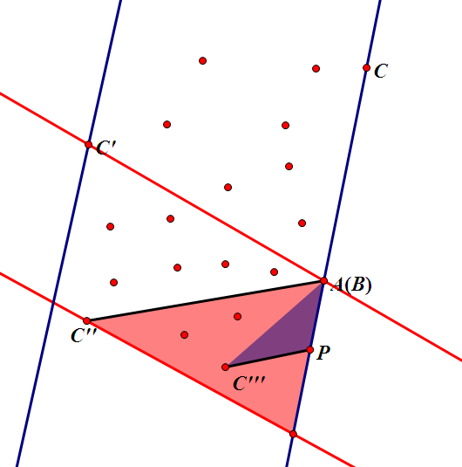
三维的情况

Slide 18
三维的情况
在所有点均为格点的时候，迭代次数不会超过log(平面大小)
证明：设D可能存在的区域的面积S。假设现在已经找到了C’’，S’’为红色三角形的面积，新找到C’’’后，新的S’’’应该为紫色三角形的面积。由于直线AC’’ 与直线PC’’’平行，所以S’’’至少在S’’的基础上缩小一半以上。在假设所有点都是格点的情况下，最终S<1时，D点必定已经被找到了。

Slide 19
三维的情况
复杂度：在三维的情况下，所有点均为格点且求一次最小生成树的复杂度为O(mlogm)，那么总复杂度为
O(h* log(area）*mlogm)
其中h是凸包上的点数，area是平面大小。

Slide 20
扩展
三维最小乘积最小割

Slide 21
感谢
感谢中国计算机学会。
感谢我的指导老师陈合力，董烨华，游光辉长期以来的帮助
感谢绍兴一中的董宏华，俞鼎力的帮助

Slide 22
谢谢大家的仔细聆听

